Slide 1
Környezetvédelem
Simon Emese
Megújuló
energiaforrások

Slide 2
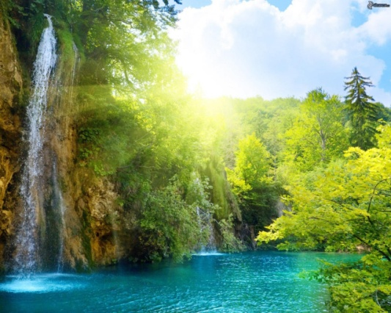
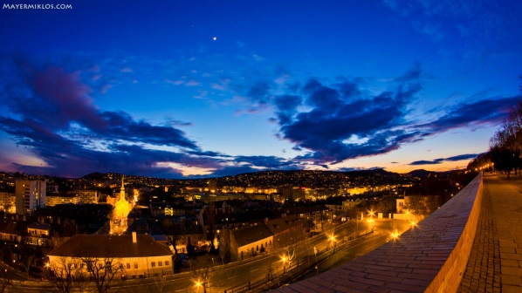
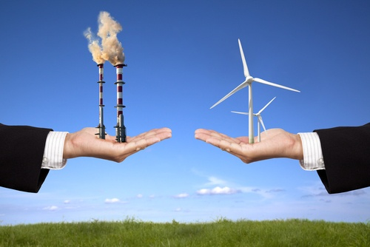
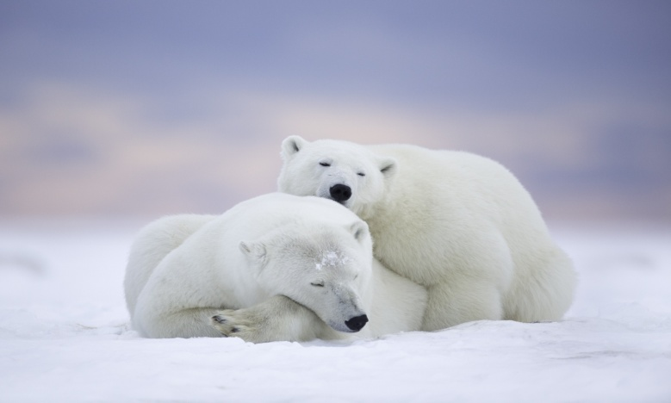
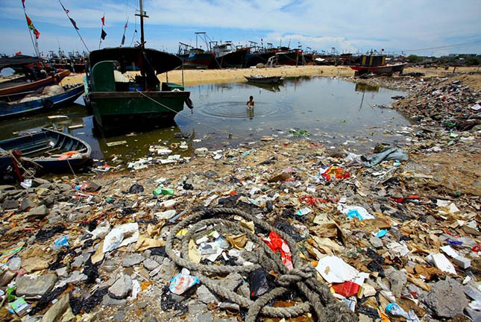
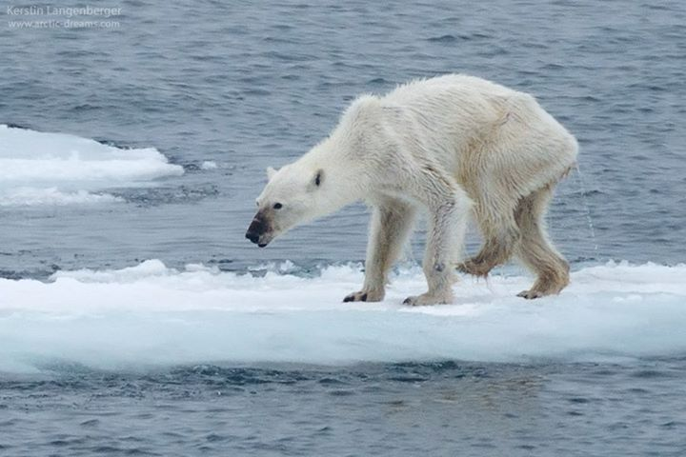
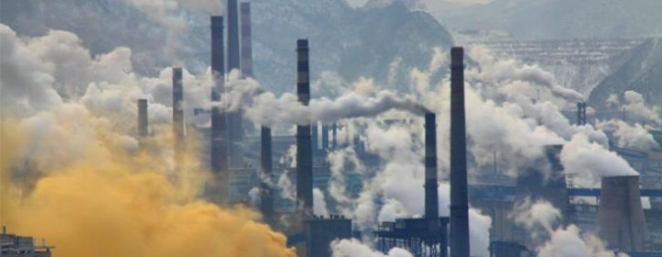
Hogy miért fontos a környezetvédelem?
Hogy elkerüljük ezeket:

Slide 3
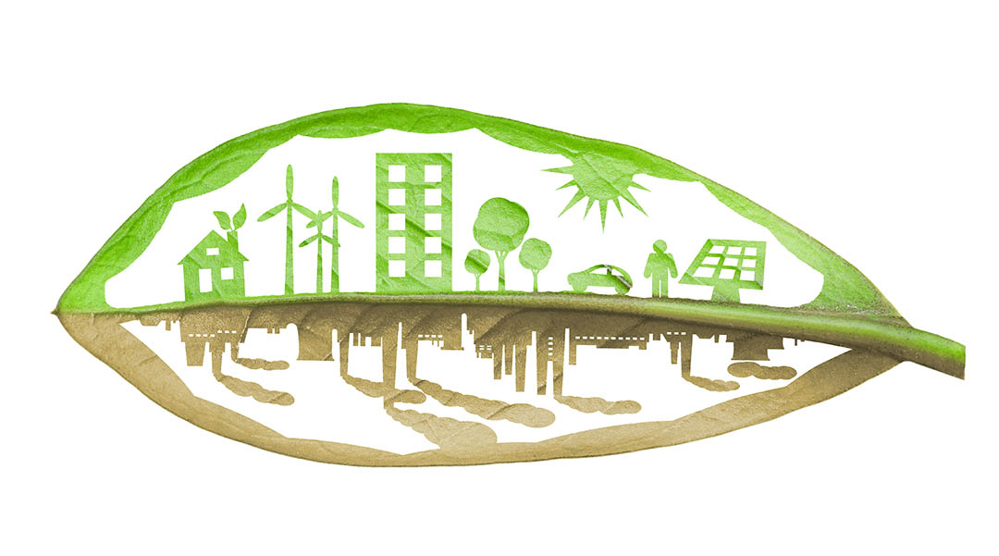
Bővebben kifejtve…

Slide 4

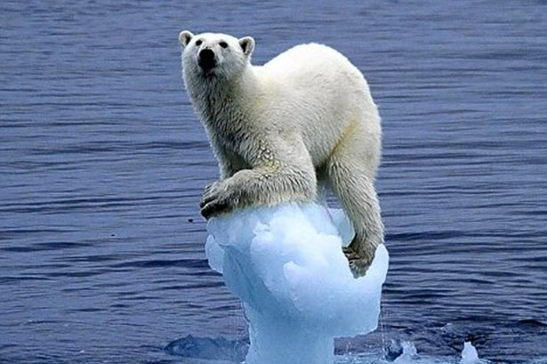
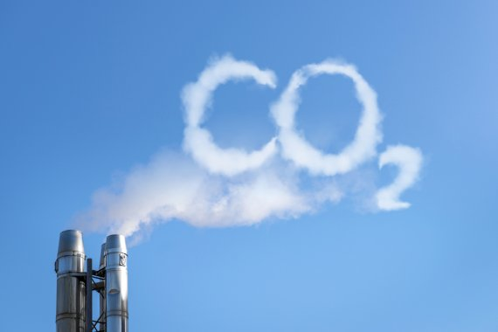
Megújuló energia hatása a környezetre
A megújuló energiaforrások használata mind környezeti, mind pedig gazdasági szempontból fontos.
A fosszilis és a nukleáris energia előállítása nagyon szennyezi a környezetet. Az emberiség nagyon sokat tesz a Föld állapotának romlásához.
Az üvegház hatás, a klímaváltozás, a légszennyezettség. Ezek miatt alakult ki.

Slide 5

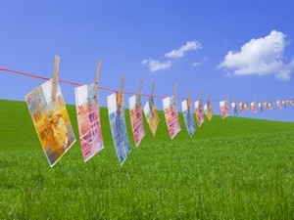
A megújuló energia előnyei gazdasági szempontból
A kőolaj, a földgáz, a szén és egyéb kimerülő energiaforrások ára folyamatosan növekszik, éppen azért, mert a készletek végesek.
A megújuló energiaforrások nem fogynak el, és mindenhol biztosítottak, ezek nem kerülnek pénzbe.
A minimális fenntartási költségeket csak a karbantartás adja, nem maga az energiaforrás.
Az emberek azért nem állnak át az energia megújuló források használatára, mert váltás komolyabb beruházással jár.

Slide 6
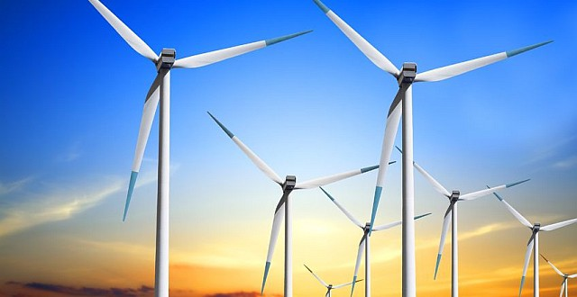
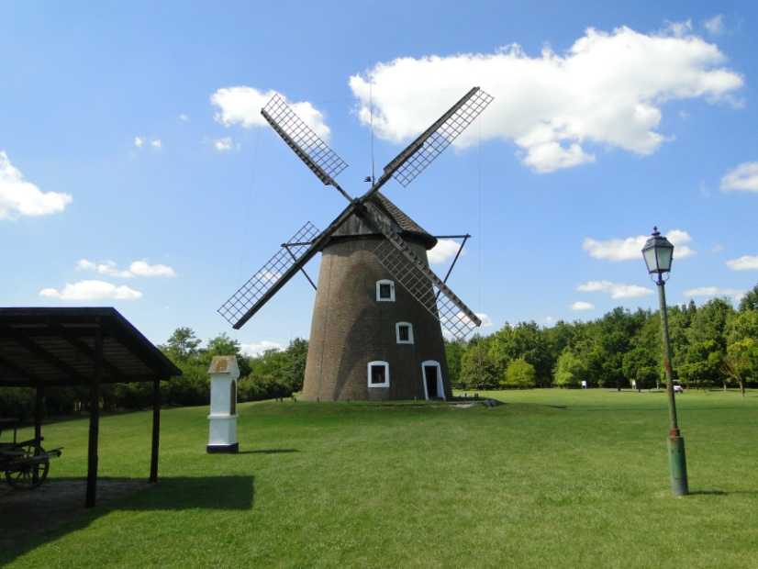
Szélenergia
Legfontosabb megújuló energiaforrások
A szélenergia felhasználása az egyik leggyorsabban fejlődő megújuló energiaforrás-kinyerés.
Szélenergia jó része nagy magasságokban található.
A szélenergia tejesen környezetbarát, mert nincs szükség fosszilis energiahordozók égetésére ahhoz, hogy elektromosságot generáljon a szél erejéből.
Az új technológiáknak köszönhetően a szél erejét hatékonyabban át tudjuk alakítani elektromos energiává.
A szél ingyen van.
A szélturbinák kiváló lehetőséget nyújtanak távolabbi helyek energiaellátására, például hegyvidéki vagy periférián élő közösségek számára..

Slide 7
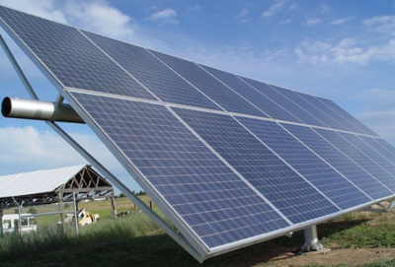
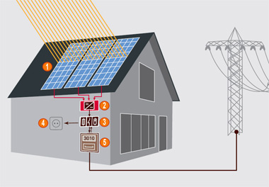
Napenergia
A napenergia a Földet érő napsugárzásból kinyerhető energia.
A napenergia használata történhet aktív módon naperőműben, napelemmel vagy napkollektorral, illetve passzív módon, mint például az épületek tájolása segítségével elért hőmegtakarítás.
Szinte mindenhová telepíthetők, hiszen a napenergia mindenhol jelen van.
Környezetbarát: nem szabadulnak fel károsanyagok az energiaátalakítás sorá
Ha mindenki napelemet használna, akkor jelentősen tudnánk orvosolni a jelenlegi környezetszennyezés súlyos mértékét.

Slide 8
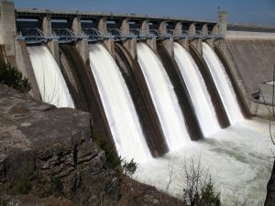
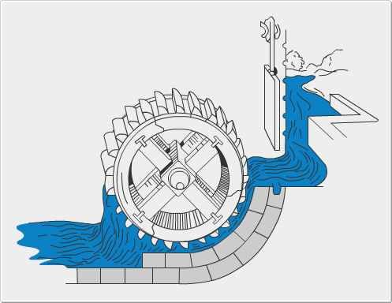
Vízenergia
Itt vízturbina, vagy vízkerék segítségével generátort, malmot hajtanak meg és így elektromos áramot fejlesztenek, vagy mechanikai munkát végeznek.
A vízenergia megújuló energia, nem szennyezi a környezetet és nem termel sem szén-dioxidot, sem más üvegházhatást kiváltó gázt.
alacsony fenntartási költségek
amennyiben nagy mennyiségben elérhető, akkor akár egy ország áramellátását is biztosíthatja
a vízerőmű azonnal maximális teljesítményre állítható, a tározóban a víz tárolható, a vízturbinák pedig gyorsan beindíthatók

Slide 9
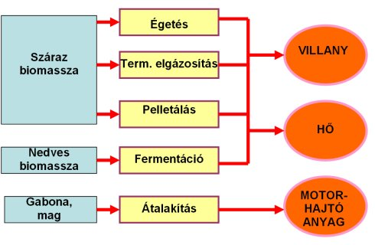
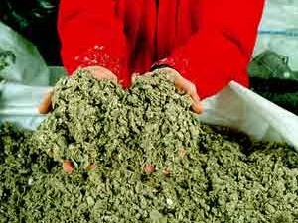
Biomassza
A biomassza kifejezés alatt tágabb értelemben a Földön lévő összes élő tömeget értjük.
Hasznosítható növények, termés, melléktermékek, növényi és állati hulladékok.
A biomassza segítségével fosszilis tüzelőanyagok válthatóak ki és ideális esetben az elégetett növényi anyag 1 éven belül újratermelődik, megteremtve ezzel a fenntartható fejlődés és energiagazdálkodás lehetőségét.
Városon, falun keletkezett hulladékok felhasználása környezetkímélő módszer.

Slide 10
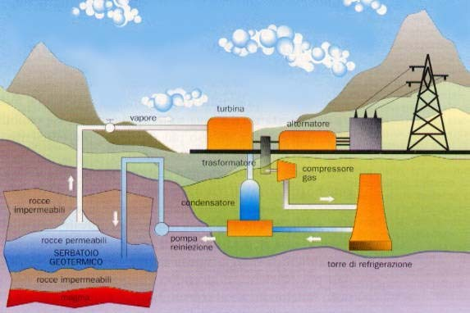
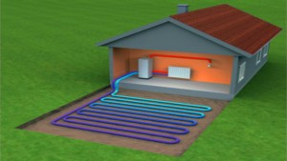
Geotermikus energia
A geotermikus energia a Föld belső hőjéből származó energia.
A geotermikus energia gyakorlatilag korlátlan és folytonos energianyereséget jelent.
Termálvíz formájában nem kiapadhatatlan forrás.
Magas hatásfokú.
A hőszivattyú halk, kényelmes és könnyen szabályozható rendszer.
Biztonságban tudhatja a családját, hiszen nincs káros anyag kibocsájtás, nincs szénmonoxid, füstgáz vagy por.

Slide 11
KÉRDÉSEK:
Fontos a megújuló energiák használata?Miért?
Fontos figyelni környezetünkre?
Mik a következményei az emberi figyelmetlenségnek?

Slide 12

Források:
Képek:
https://www.google.hu/search?biw=1440&bih=767&tbm=isch&sa=1&ei=jzdmWtDKE4r5wQKc7q3wDg&q=k%C3%B6rnyezetszennyez%C3%A9s+hat%C3%A1sai&oq=k%C3%B6rnyezetszennyez%C3%A9s+hat%C3%A1sai&gs_l=psy-ab.3..0j0i24k1.9061.11801.0.12368.8.4.0.4.4.0.78.295.4.4.0....0...1c.1.64.psy-ab..0.8.329...0i67k1.0.YrFixR61-vE#imgrc=hELxneIz5oZwaM:
https://www.google.hu/search?biw=1440&bih=767&tbm=isch&sa=1&ei=7DZmWp2DGJDOwALTi6-IAQ&q=tiszta+%C3%A9g&oq=tiszta+%C3%A9g&gs_l=psy-ab.3..0j0i24k1l5.55323.58344.0.58480.9.9.0.0.0.0.81.647.9.9.0....0...1c.1.64.psy-ab..0.9.643...0i67k1.0.r_rx3qyJ0K0#imgrc=bWDvNbfN-AvMkM:
https://www.google.hu/search?biw=1440&bih=767&tbm=isch&sa=1&ei=30xmWqyOAouy0gXUvLrgBQ&q=biomassza&oq=biomassza&gs_l=psy-ab.3..0l5j0i30k1j0i5i30k1j0i24k1l3.1330.1330.0.1779.1.1.0.0.0.0.87.87.1.1.0....0...1c..64.psy-ab..0.1.86....0.gO5egkXPvw4#imgrc=OjdHu94DA0ahyM:
https://www.google.hu/search?q=geotermikus+energia&source=lnms&tbm=isch&sa=X&ved=0ahUKEwi6ueD5vOzYAhXKPFAKHXc0CxcQ_AUICigB&biw=1440&bih=767#imgrc=C4U0VnlH_5u4DM:
http://elonyok.hu/2012/08/10/a-szelenergia/
http://www.alternativenergia.hu/a-napenergia-es-a-napelemek/74661
http://energiapedia.hu/vizenergia
http://www.3szek.ro/load/cikk/2125/a_biomassza_elonyei_bioenergia
https://hu.wikipedia.org/wiki/Meg%C3%BAjul%C3%B3_energiaforr%C3%A1s#A_legfontosabb_meg%C3%BAjul%C3%B3_energiaforr%C3%A1sok
http://fenntarthatoepites.hu/geotermikus_energia_elony_hatrany/
Képek:
https://www.google.hu/search?q=napelemek&source=lnms&tbm=isch&sa=X&ved=0ahUKEwiD26XbrOzYAhVMKVAKHf2BBRQQ_AUICigB&biw=1440&bih=767#imgrc=3qOKHbQWpG9FxM:
https://www.google.hu/search?biw=1440&bih=767&tbm=isch&sa=1&ei=jzdmWtDKE4r5wQKc7q3wDg&q=k%C3%B6rnyezetszennyez%C3%A9s+hat%C3%A1sai&oq=k%C3%B6rnyezetszennyez%C3%A9s+hat%C3%A1sai&gs_l=psy-ab.3..0j0i24k1.9061.11801.0.12368.8.4.0.4.4.0.78.295.4.4.0....0...1c.1.64.psy-ab..0.8.329...0i67k1.0.YrFixR61-vE#imgrc=hELxneIz5oZwaM:
https://www.google.hu/search?biw=1440&bih=767&tbm=isch&sa=1&ei=nDdmWpONIsLawQLO97yIDg&q=jegesmedve&oq=jegesmedve&gs_l=psy-ab.3..0l10.16410.19783.0.20192.10.8.0.2.2.0.84.578.8.8.0....0...1c.1.64.psy-ab..0.10.597....0.2fx2Ch6Kbgs#imgdii=2byljHxWl8-WqM:&imgrc=clb-eUUzgLZIqM:

